Slide 1
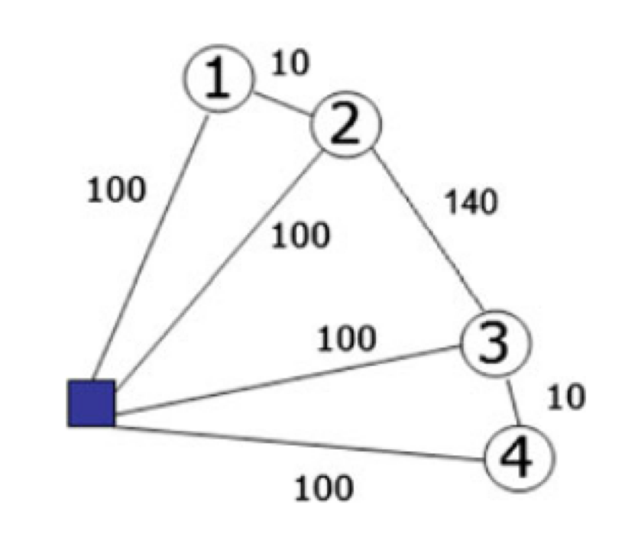

AG41 : Présentation du challenge, méthode exacte
LAHOUEL Belkacem
CADORET Luc

Slide 2
Introduction > Sommaire
Introduction (problématique)
Implémentation
Heuristique
Résolution exacte (branch & cut)
Améliorations possibles
Conclusion
LAHOUEL Belkacem, CADORET Luc
UTBM – AG41

Slide 3
Implémentation > Le C++ et les différentes classes
Choix du langage : C++
Classes : Probleme, Batch, Client, Produit
LAHOUEL Belkacem, CADORET Luc
UTBM – AG41

Slide 4
Heuristique > Construction des lots et permutations
Construction des lots : on essayer de regrouper un maximum les produits (hypothèse : cela aide à minimiser les coûts)
Pas toujours une solution optimale
Permutations : on essaie de réarranger les batches pour trouver un meilleure ordre
LAHOUEL Belkacem, CADORET Luc
UTBM – AG41

Slide 5
Résolution exacte > Construction des lots
On cherche les permutation de batches : attention, on ne considère pas l’ordre des produits dans les batches
On supprime les batchs inutiles : ce sont ceux qui seront forcément les plus mauvais (de part leurs dates dues trop éloignées), par exemple : (1, 3) est inutile
LAHOUEL Belkacem, CADORET Luc
UTBM – AG41

Slide 6
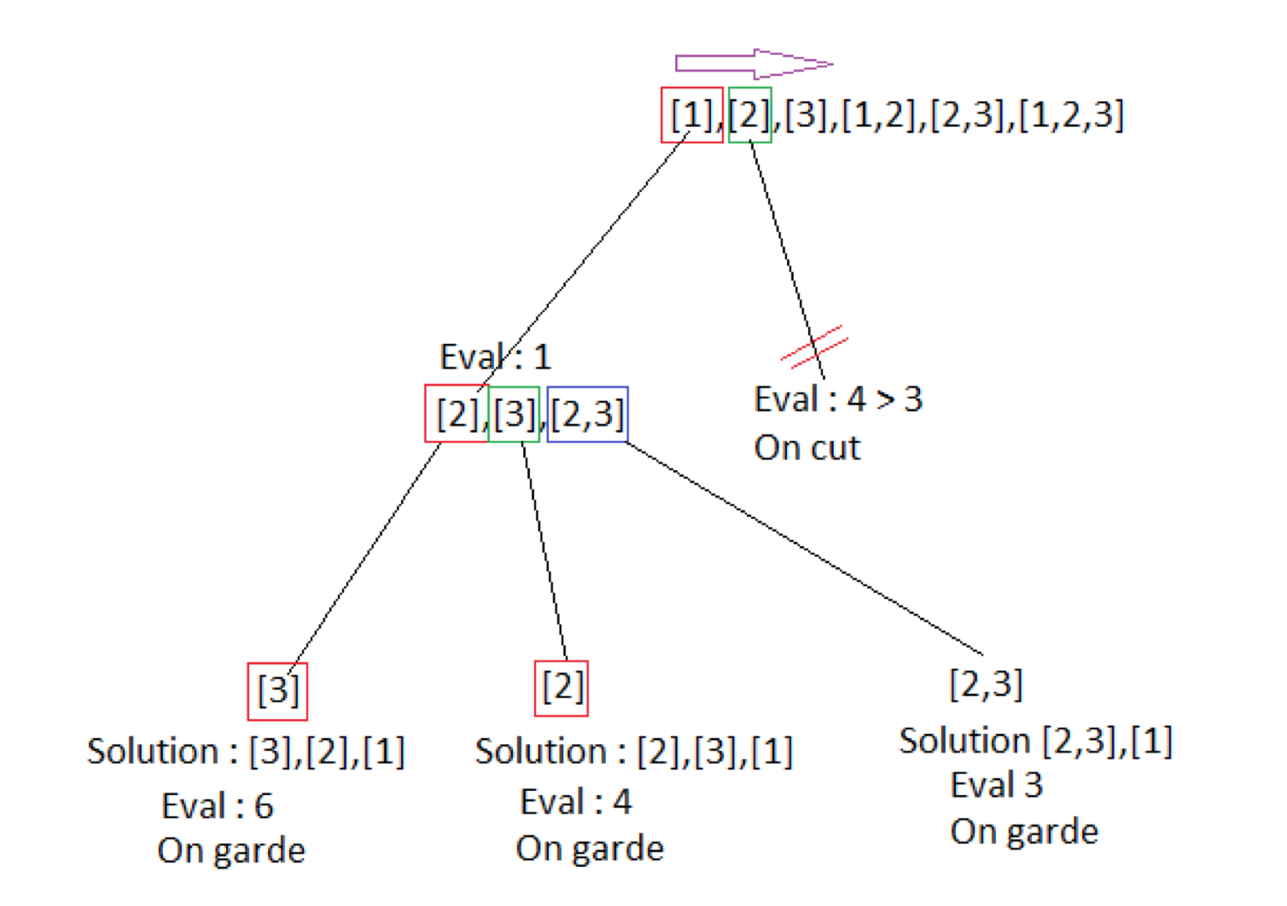
Résolution exacte > Recherche dans l’arbre + élagage
LAHOUEL Belkacem, CADORET Luc
UTBM – AG41

Slide 7
Optimisation > Tris et coût minimum
Différents tris : taille des batchs, date due, coefficients de stockage…
Coût minimum : soit juste au début, soit à chaque itération
LAHOUEL Belkacem, CADORET Luc
UTBM – AG41

Slide 8
Conclusion > & améliorations possibles
Threads
Heuristique(s)
Cuts : coût minimum et évaluation, …
Sujet ambigu mais challenge successful : bons résultats, pas de fuites mémoire, assez rapide, on peut prouver que la solution trouvée est la meilleure.
LAHOUEL Belkacem, CADORET Luc
UTBM – AG41

